Slide 1
Easy Transfer Learning By Exploiting Intra-Domain Structures

Slide 2
1
Transfer learning
Contents
2
Easy-Transfer Learning
3
Experiments

Slide 3
1
Transfer Learning

Slide 4
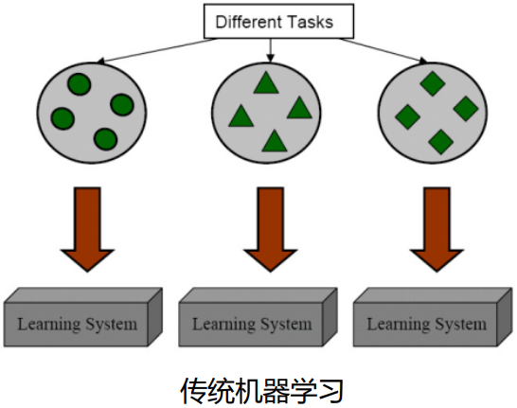
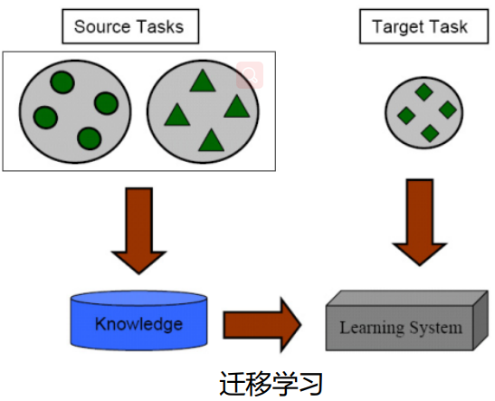
Transfer learning
什么是迁移学习：
是机器学习的重要分支；利用数据，任务和模型之间的相似性，将在旧的领域学习过的模型，应用于新领域的一种学习过程；
机器学习与迁移学习：
机器学习：让机器自主从数据中获取知识，应用到新的问题中；
迁移学习：侧重于将已经学习过的知识应用于新的领域中；

Slide 5
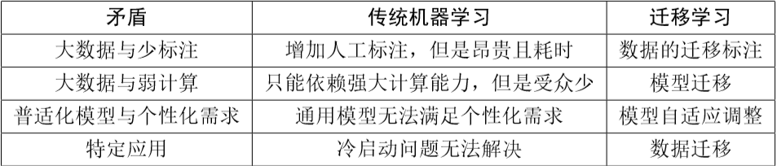
Transfer learning
为什么需要迁移学习？
Notes:
尽管我们可以获 取到海量的数据，这些数据往往是很初级的原始形态，很少有数据被加以正确的人工标注。 数据的标注是一个耗时且昂贵的操作；
大数据，就需要大设备、强计算能
机器学习的目标是构建一个尽可能通用的模型，使得这个模型对于不同用户、不同设 备、不同环境、不同需求，都可以很好地进行满足力的设备来进行存储和计算。绝大多数普通用户是不可能具有这些强计算能力的。
比如推荐系统的冷启动问题。一个新的推荐系统，没有足够 的用户数据，如何进行精准的推荐? 一个崭新的图片标注系统，没有足够的标签，如何进行 精准的服务？

Slide 6
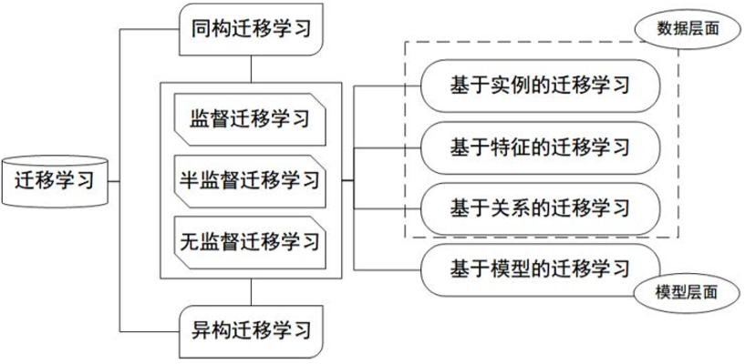
Transfer learning
迁移学习的几种分类方法
按目标与标签分
按学习方法分类
按特征分类
按离线在线分类

Slide 7
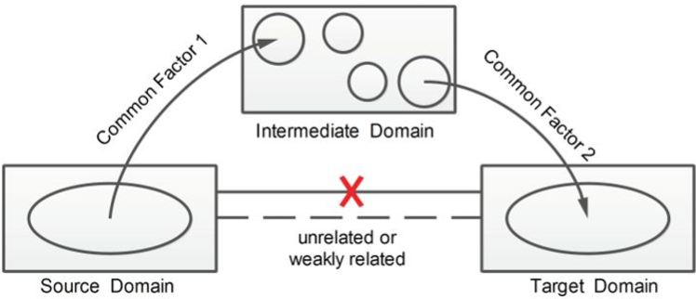
Transfer learning
负迁移：
在源域上学到的知识，对于目标域上的学习产生负面影响。
传递迁移学习 transitive transfer learning
踩着一连串石头过河，两个领域不相似，利用二者之间的若干个领域将知识传递迁移；

Slide 8
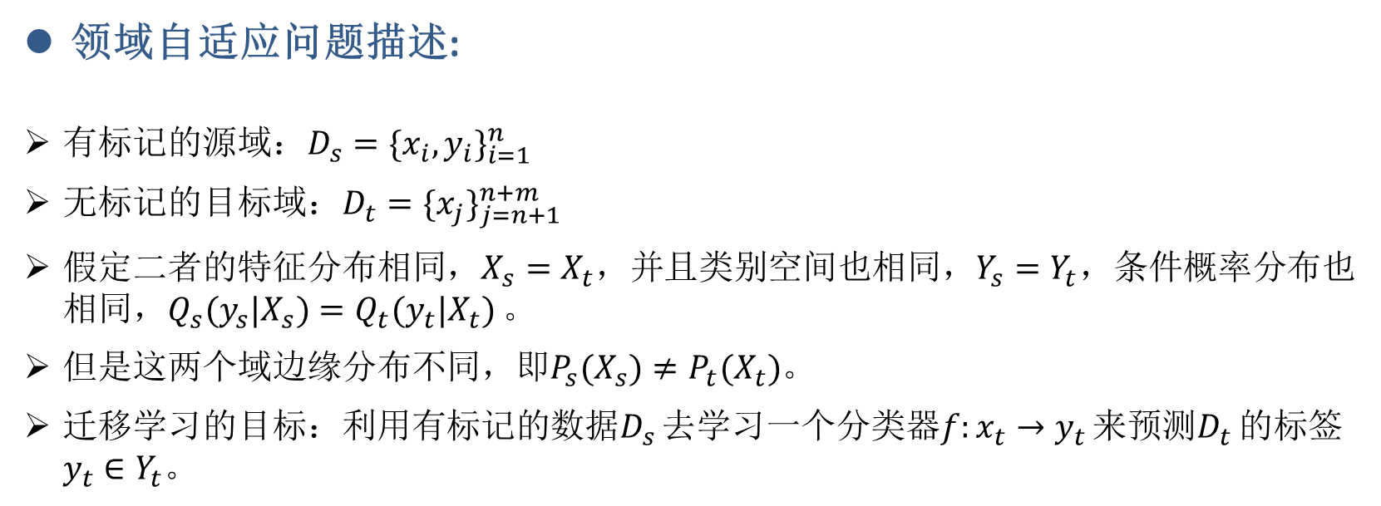
Domain adaptation
领域自适应问题描述:
有标记的源域：$D_{s}={\{x_{i},y_{i}\}}_{i=1}^{n}$
无标记的目标域：$D_{t}={\{x_{j}\}}_{j=n+1}^{n+m}$
假定二者的特征分布相同，$X_{s}=X_{t}$，并且类别空间也相同，$Y_{s}=Y_{t}$，条件概率分布也相同，$Q_{s}(y_{s}|X_{s})=Q_{t}(y_{t}|X_{t})$ 。
但是这两个域边缘分布不同，即$P_{s}(X_{s})≠P_{t}(X_{t})$。
迁移学习的目标：利用有标记的数据$D_{s}$ 去学习一个分类器$f:x_{t}→y_{t}$ 来预测$D_{t}$ 的标签$y_{t}∈Y_{t}$。

Slide 9
Transfer learning
迁移学习：
挖掘到两个领域之间的相似性；
用某种距离标准或相似性度量标准来衡量两个域迁移后的距离；
常见的度量方法
常见距离：欧氏距离，马氏距离，闵可夫斯基距离；
相似性度量：余弦相似度，互信息，皮尔逊相关系数；
KL散度，JS距离；
最大均值差异MMD
……….
https://github.com/jindongwang/transferlearning
Everything about transfer learning and Domain Adaptation

Slide 10
2
Easy transfer learning

Slide 11
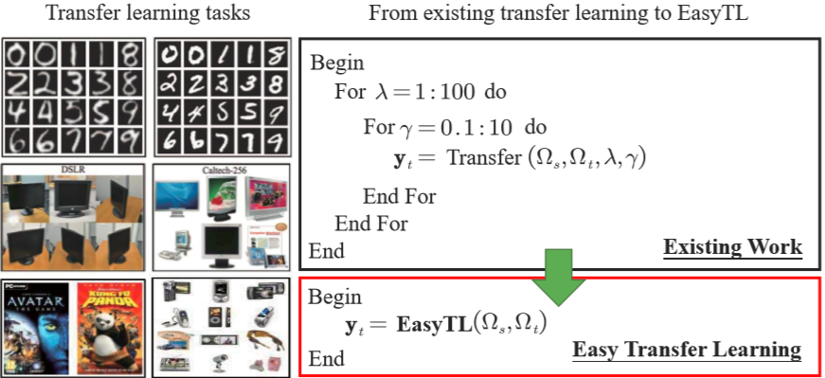
Easy-TL
优点：
不需要模型选择和参数选择；
简单，易实现；

Slide 12
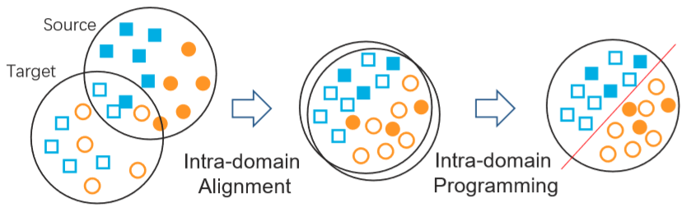
Easy-TL
Easy-TL(c)：intra-domain programming（本文提出的方法）
Easy-TL：intranet-domain alignment + intra-domain programming

Slide 13
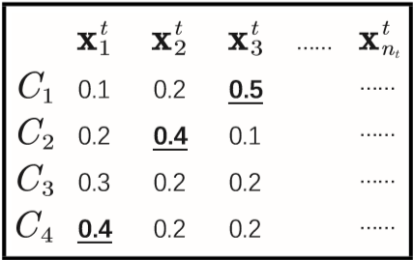
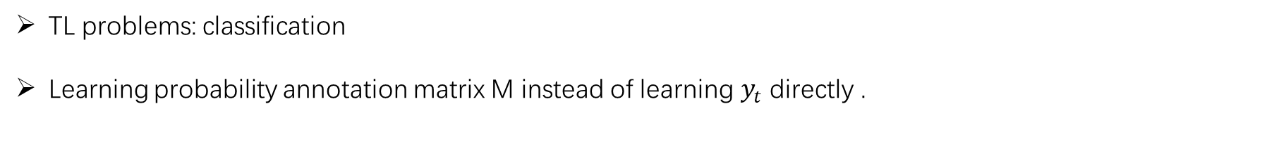
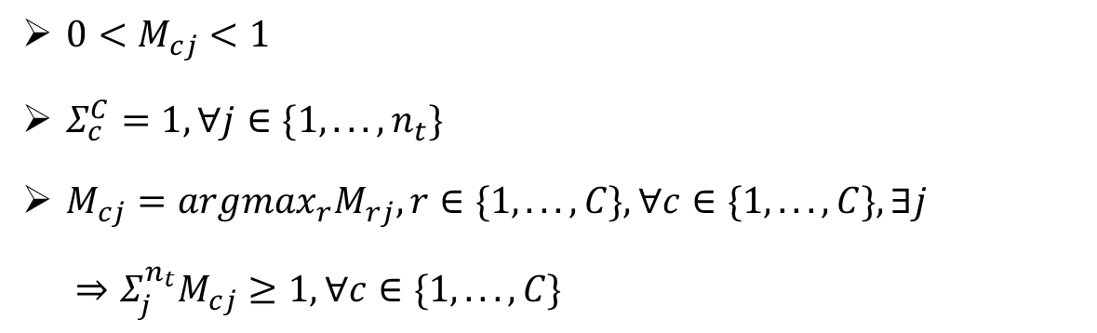
Intra-domain programming
TL problems: classification
Learning probability annotation matrix M instead of learning $y_{t}$ directly .
$0<M_{cj}<1$
$Σ_{c}^{C}=1,∀j∈\{1,...,n_{t}\}$
$M_{cj}=argmax_{r}M_{rj},r∈\{1,...,C\},∀c∈\{1,...,C\},∃j$
$⇒Σ_{j}^{n_{t}}M_{cj}≥1,∀c∈\{1,...,C\}$

Slide 14
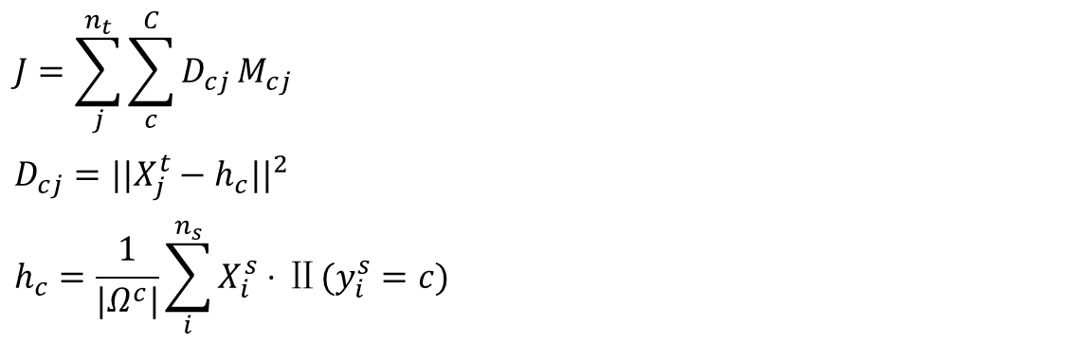
Intra-domain programming
Loss function of Easy-TL(c):
$$J=\sum_{j}^{n_{t}}{\sum_{c}^{C}{D_{cj}}}M_{cj}$$
$$D_{cj}=||X_{j}^{t}−h_{c}||^{2}$$
$$h_{c}=\frac{1}{|Ω^{c}|}\sum_{i}^{n_{s}}{X_{i}^{s}}⋅Ⅱ(y_{i}^{s}=c)$$

Slide 15
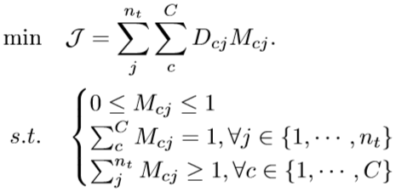

Intra-domain programming
线性规划问题;
两个不等约束；一个相等约束；
求Loss Function的最小值；
D矩阵已知，求M矩阵的最优解；

Slide 16
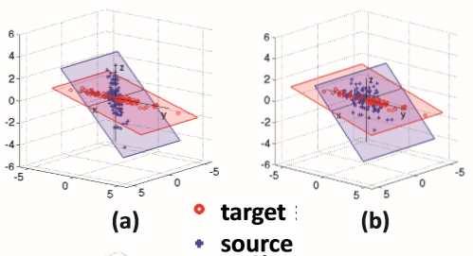
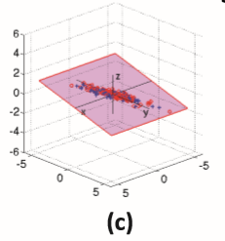
Intra-domain Alignment
Intra-domain alignment serves as the transfer feature learning methods for EasyTL.
CORrelation Alignment(CORAL)
Return of Frustratingly Easy Domain Adaptation AAAI:2016

Slide 17
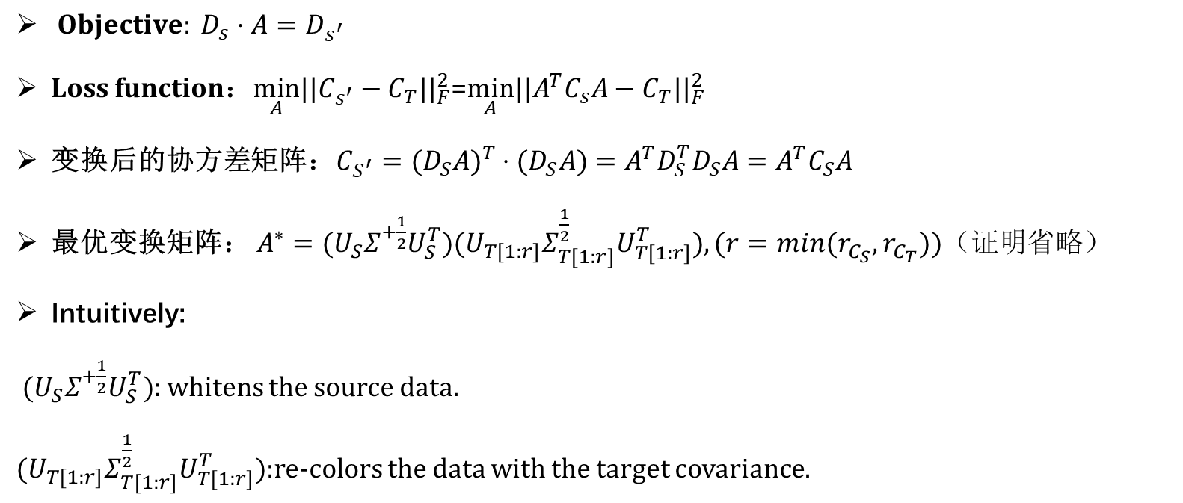
Intra-domain Alignment
$Objective: D_{s}⋅A=D_{s^{′}}$
Loss function：$\min_{A}||C_{s^{′}}−C_{T}||_{F}^{2}$=$\min_{A}||A^{T}C_{s}A−C_{T}||_{F}^{2}$
变换后的协方差矩阵：$C_{S^{′}}=(D_{S}A)^{T}⋅(D_{S}A)=A^{T}D_{S}^{T}D_{S}A=A^{T}C_{S}A$
最优变换矩阵： $A^{∗}=(U_{S}Σ^{+\frac{1}{2}}U_{S}^{T})(U_{T[1:r]}Σ_{T[1:r]}^{\frac{1}{2}}U_{T[1:r]}^{T}),(r=min(r_{C_{S}},r_{C_{T}}))$（证明省略）
Intuitively:
$(U_{S}Σ^{+\frac{1}{2}}U_{S}^{T})$: whitens the source data.
$(U_{T[1:r]}Σ_{T[1:r]}^{\frac{1}{2}}U_{T[1:r]}^{T})$:re-colors the data with the target covariance.

Slide 18
3
experiments

Slide 19
Datasets
Amazon review: Kitchen appliance(K), DVDs(D), Electronics(E), Caltech(C).
cross-domain sentiment analysis (size:400)
Office-Caltech: 10 common classes of images in Amazon(A), DSLR(D), Webcam(W), Caltech(C).
SURF features(size:800)
Image-CLEF DA: 12 categories of images belonging to 3 domains: Caltech (C), ImageNet (I), and Pascal (P).
ResNet features (size:2048), Object Recognition
Office-Home: 15,500 images of 65 categories from 4 domains: Art (Ar), Clipart (Cl), Product (Pr), and Real-world (Rw)
ResNet features (size:2048), Object Recognition

Slide 20
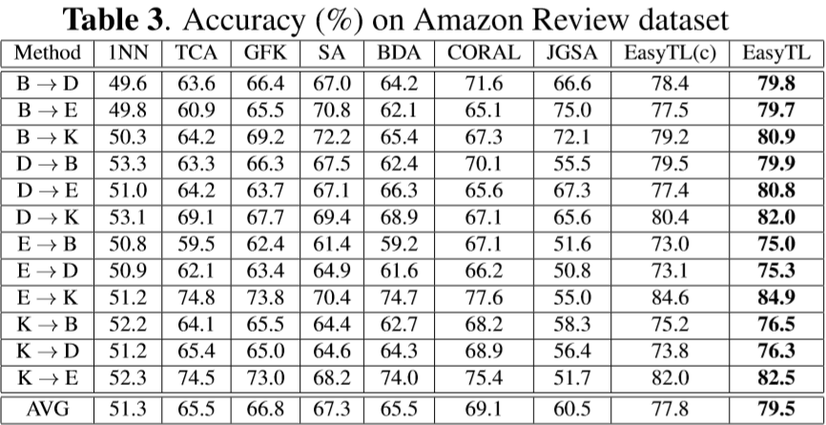
sentiment analysis

Slide 21
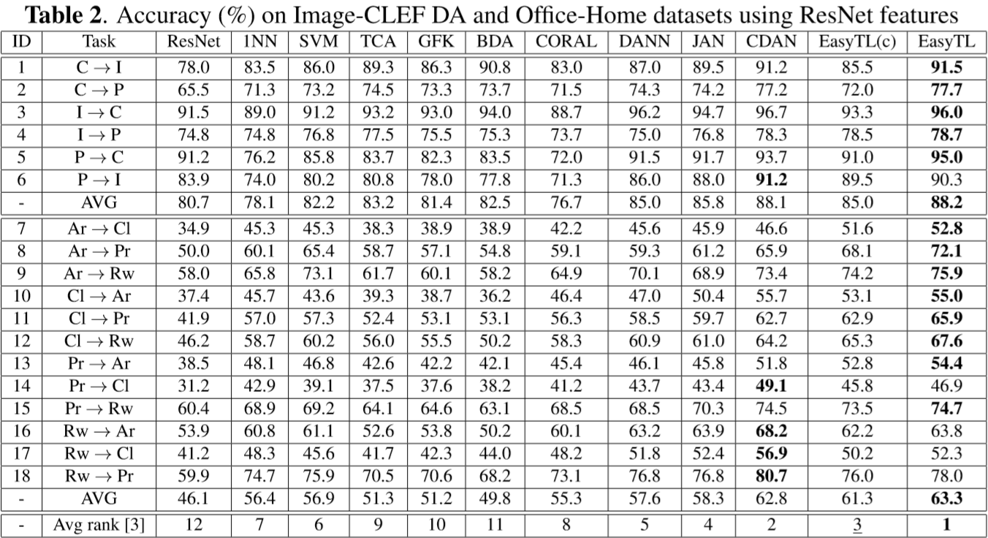
Object recognition

Slide 22
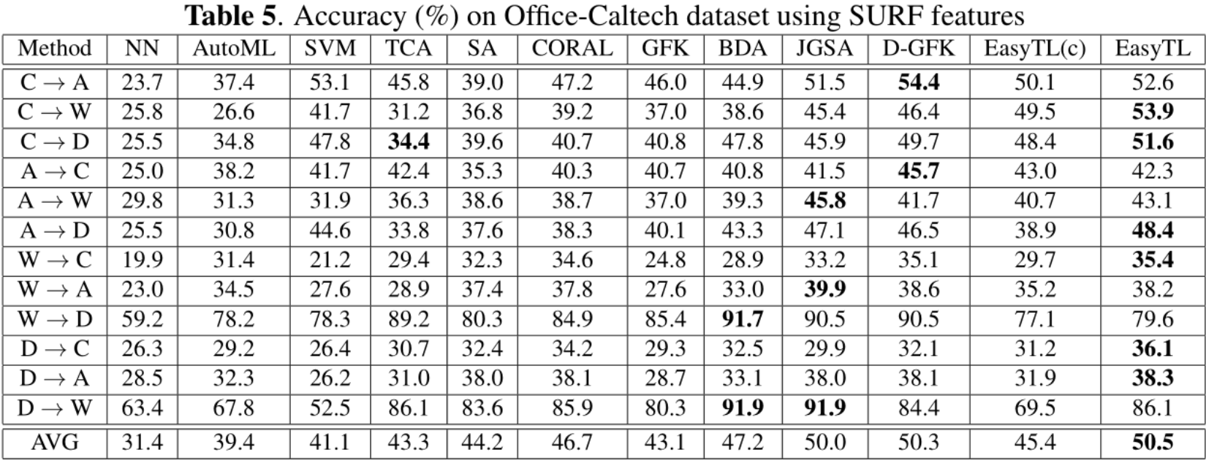
SURF

Slide 23
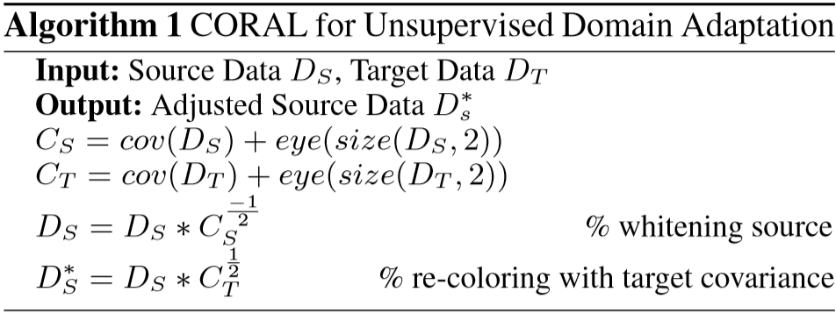
Intra-domain Alignment

Slide 24
THANKS!
PPT模板下载：www.1ppt.com/moban/ 行业PPT模板：www.1ppt.com/hangye/
节日PPT模板：www.1ppt.com/jieri/ PPT素材下载：www.1ppt.com/sucai/
PPT背景图片：www.1ppt.com/beijing/ PPT图表下载：www.1ppt.com/tubiao/
优秀PPT下载：www.1ppt.com/xiazai/ PPT教程： www.1ppt.com/powerpoint/
Word教程： www.1ppt.com/word/ Excel教程：www.1ppt.com/excel/
资料下载：www.1ppt.com/ziliao/ PPT课件下载：www.1ppt.com/kejian/
范文下载：www.1ppt.com/fanwen/ 试卷下载：www.1ppt.com/shiti/
教案下载：www.1ppt.com/jiaoan/
字体下载：www.1ppt.com/ziti/

